Slide 1
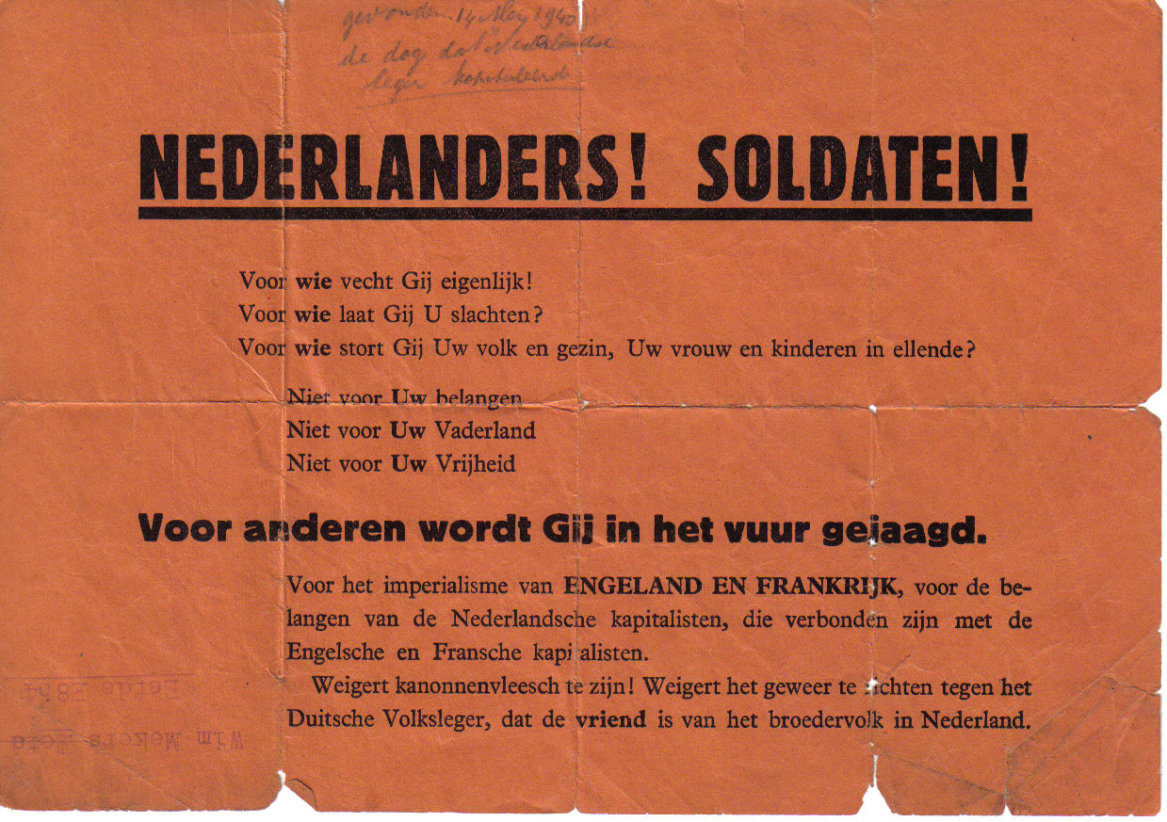
Hoofdstuk 12.2
De Duitse Bezetting

Slide 2
Lesplan
Welkom, Magister
Lesplan
Doelen
Herhaling
The Vier Stadia
Terug kijken on history
Huiswerk
Afsluiting
Welkom
Lesplan
Doelen
Herhaling
Vier Stadia
Terug kijken
Huiswerk
Afsluiting

Slide 3
Doelen
Welkom
Lesplan
Doelen
Herhaling
Vier Stadia
Terug kijken
Huiswerk
Afsluiting
Aan het eind van de les kunnen jullie:
Uitleggen welke vier stadia er waren tijdens de Duitse bezetting;
Uitleggen wat het verschil is tussen accommodatie en verzet;
Welke vormen van verzet er zijn;
Hoe de Duitsland europa veroverde

Slide 4
Herhaling
Welkom
Lesplan
Doelen
Herhaling
Vier Stadia
Terug kijken
Huiswerk
Afsluiting
Opkomst van Facisme
Opkomst van Hitler

Slide 5
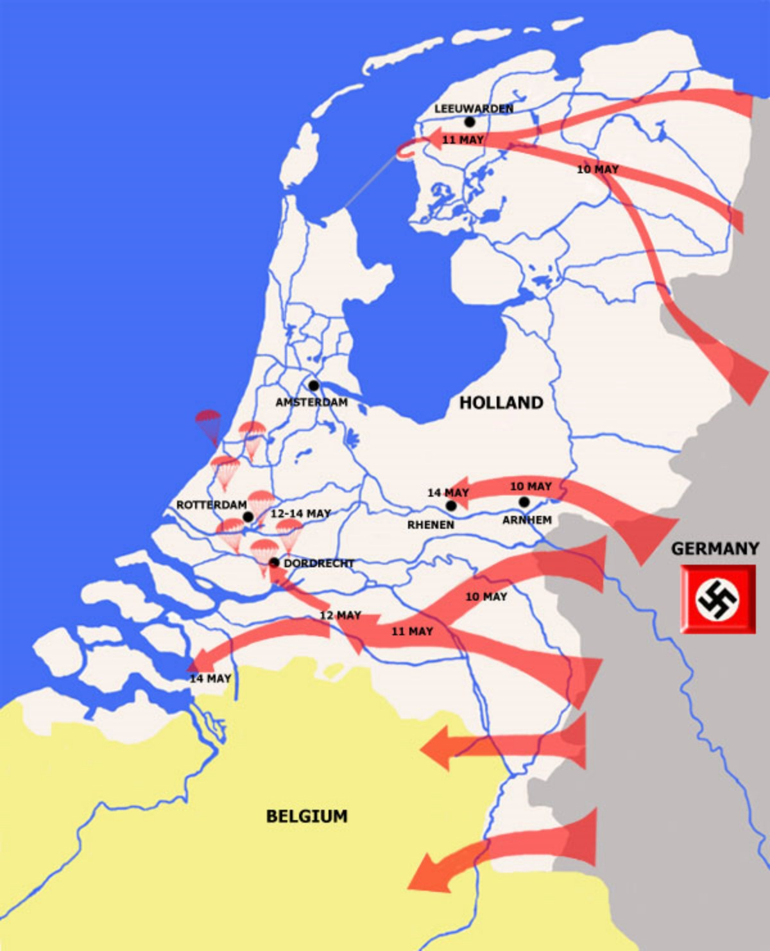
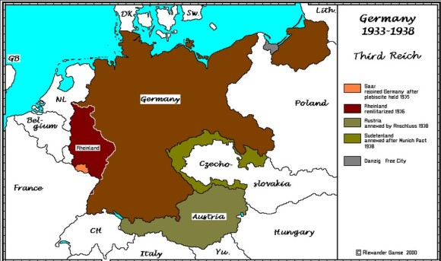
De Vier Stadia – Start van de Oorlog
September 1939 -> Invasie in Polen
10 mei 1940 -> Operatie Fall Gelb
13 mei 1940 -> Koningin vlucht naar Engeland
14 mei 1940 -> Regering vlucht naar Engeland
15 mei 1940 -> Nederland geeft zich over na het bombardement op Rotterdam
Welkom
Lesplan
Doelen
Herhaling
Vier Stadia
Terug kijken
Huiswerk
Afsluiting

Slide 6
The Vier Stadia – 1e Stadium
Mei 1940 – Februari 1941
Fase van samenwerking.
De Duitsers installeren Seyss-Inquart
Democratie afgeschaft, parlement ontbonden
Start van: De Nederlandse Unie
(verboden november 1941)
Welkom
Lesplan
Doelen
Herhaling
Vier Stadia
Terug kijken
Huiswerk
Afsluiting

Slide 7
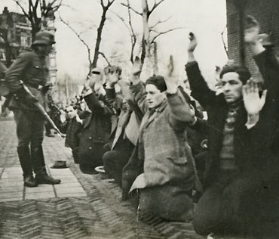
The Vier Stadia – 2e Stadium
Februari 1941 – April 1943
Groeiende anti-Duitse sentiment en Duitse ideeën worden agressief opgelegd.
Nazi ideeën werden opgelegd
Slecht 1 partij was toegestaan (NSB)
Toenemende anti-joden maatregelen
Welkom
Lesplan
Doelen
Herhaling
Vier Stadia
Terug kijken
Huiswerk
Afsluiting

Slide 8
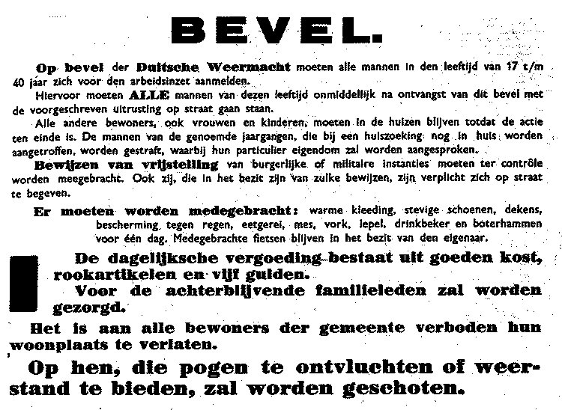
The Vier Stadia – 3e Stadium
April 1943 – September 1944
Toenemende botsingen;
Nederlandse mannen moesten in Duitsland werken;
Alle producten werden naar Duitsland gebracht om de oorlog te ondersteunen;
Razzia’s werden gehouden om Joden en mannen te vinden die niet wilde werken;
Verzet werd steeds zwaarder bestraft;
Welkom
Lesplan
Doelen
Herhaling
Vier Stadia
Terug kijken
Huiswerk
Afsluiting

Slide 9
The Vier Stadia – 4e Stadium
September 1944 – Mei 1945
Totale ontregeling van het dagelijks leven
Zuid-Nederland is bevrijd;
Noord-Nederland is nog bezet;
(Market Garden)
Tekort aan eten (Hongerwinter);
Gas en Elektriciteit maar korte tijden op een dag;
Blijvende zoektocht naar Nederlandse producten en arbeiders;
Verzet wordt heftiger;
Welkom
Lesplan
Doelen
Herhaling
Vier Stadia
Terug kijken
Huiswerk
Afsluiting

Slide 10
The Vier Stadia – Verzet / accomodatie
Er waren twee vormen van verzet:
Passief: Radio luisteren, anti-Duise kranten lezen;
Actief: Opzetten van ondergrondse kranten, voedsel opslagen overvallen, vermoorden belangrijke Duitsers, joden verbergen;
Samenwerking:
NSB (Nationaal Socialistische Beweging) geleid door Anton Mussert;
Welkom
Lesplan
Doelen
Herhaling
Vier Stadia
Terug kijken
Huiswerk
Afsluiting

Slide 11
Terug kijken
Lou de Jong – Verhaal met Helden
Verzet tegen Accommodatie
Hans Blom - Goed en Kwaad
Verzet, Accommodatie, Samenwerking
Chris van der Heijden – De Grijze middengroep
Welkom
Lesplan
Doelen
Herhaling
Vier Stadia
Terug kijken
Huiswerk
Afsluiting

Slide 12
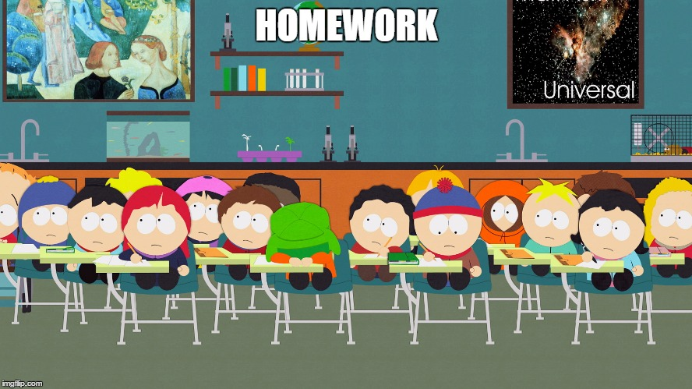
Huiswerk
Welkom
Lesplan
Doelen
Herhaling
Vier Stadia
Terug kijken
Huiswerk
Afsluiting

Slide 13
Afsluiting
Welkom
Lesplan
Doelen
Herhaling
Vier Stadia
Terug kijken
Huiswerk
Afsluiting
Aan het eind van de les kunnen jullie:
Uitleggen welke vier stadia er waren tijdens de Duitse bezetting;
Uitleggen wat het verschil is tussen accommodatie en verzet;
Welke vormen van verzet er zijn;
Hoe de Duitsland europa veroverde

